Slide 1
পরিচিতি
মো: আফছার আলী আকন্দ
সহকারি শিক্ষক
রাণীরহাট স্কুল এন্ড কারিগরি কলেজ
শাজাহানপুর, বগুড়া।
E-mail: afsarali20031@gmail.com

Slide 2
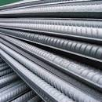
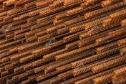
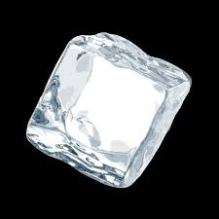
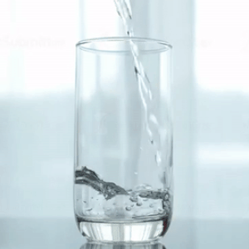
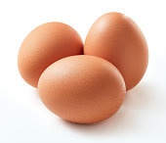
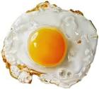
পাঠ পরিচিতি
লোহা
মরিচাযুক্ত লোহা
বরফ
পানি
ডিম
ভাজা ডিম

Slide 3
ধন্যবাদ
আজকের পাঠের বিষয়
পদার্থের পরিবর্তন

Slide 4
শিখন ফল
১। পদার্থের সংজ্ঞা বলতে পারবে
২। পদার্থের পরিবর্তনের প্রকারভেদ দেখাতে পারবে।
৩। রাসায়নিক বিক্রিয়ার সংজ্ঞা বলতে পারবে।
৪। রাসায়নিক বিক্রিয়ার শ্রেণিবিন্যাস করতে পারবে।
৫। ভৌত ও রাসায়নিক পরিবর্তনের পার্থক্য বিশ্লেষন করতে পারবে।

Slide 5
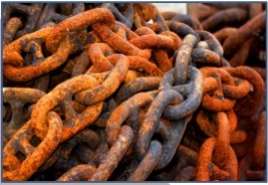
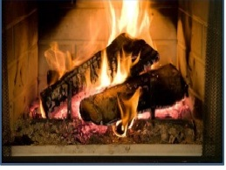
চলো কিছু চিত্র দেখি

Slide 6
H₂O
পানি
বরফ
ছেড়া কাগজ
কোনো পদার্থের অভ্যন্তরীণ রাসায়নিক গঠনের কোনো পরিবর্তন না ঘটে শুধু বাহ্যিক অবস্থার পরিবর্তন ঘটে তাকে ভৌত পরিবর্তন বলে।

Slide 7
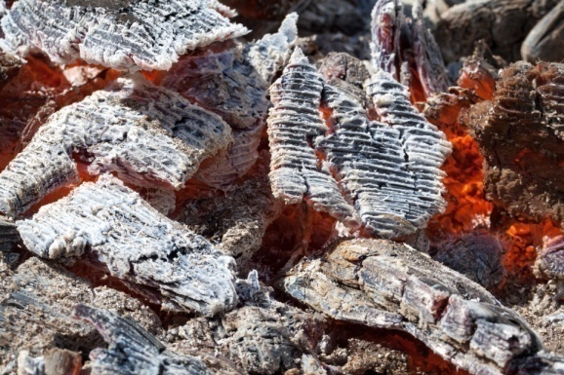
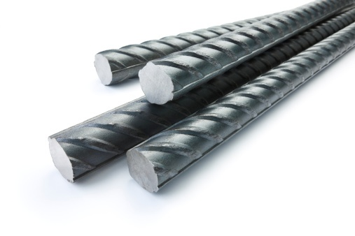
জলন্ত কাঠ
জলন্ত ছাই
আয়রন/লোহা/ Fe
আয়রন/লোহা/ Fe
Fe
O₂
H₂O
Fe₂O₃.nH₂O
মরিচা

Slide 8
কোনো পদার্থের বাহ্যিক তাপমাত্রা ও চাপের পরিবর্তন করলে কিংবা অন্য পদার্থের সংস্পর্শে আনলে তা পরিবর্তিত হয়ে সম্পূর্ণ ভিন্নধর্মী নতুন পদার্থে পরিনত হয়। এ ধরনের পরিবর্তনকে রাসায়নিক পরিবর্তন বলে।
যে পরিবর্তনের ফলে সম্পূর্ণ ভিন্ন ধর্মবিশিষ্ট নতুন পদার্থে পরিনত হয় তাকে রাসায়নিক পরিবর্তন বলে।
এক কথায় পুরাতন বন্ধনের ভাঙ্গন এবং নতুন বন্ধনের গঠনই রাসায়নিক পরিবর্তন ।

Slide 9
রাসায়নিক বিক্রিয়া
রাসায়নিক বিক্রিয়া
দিকের উপর
তাপের পরিবর্তনের উপর
ইলেকট্রন স্থানান্তরের উপর
১. একমূখী বিক্রিয়া
১. তাপোৎপাদী বিক্রিয়া
১. রেডক্স বিক্রিয়া
২. উভমূখী বিক্রিয়া
২. তাপহারী বিক্রিয়া
২. নন-রেডক্স বিক্রিয়া

Slide 10
রাসায়নিক বিক্রিয়ার দিক
CaCO₃ (s) CaO (s) + CO₂ (g)
বিক্রিয়ক
চুন
উৎপাদ
কার্বন ডাই অক্সাইড
ক্যালসিয়াম কার্বনেট
যে রাসায়নিক বিক্রিয়ায় বিক্রিয়ক পদার্থগুলো উৎপাদে পরিনত হয়; কিন্তু উৎপাদ পদার্থগুলো বিক্রিয়কে পরিণত হয় না তাকে একমুখী বিক্রিয়া বলে।
H₂ + I₂ 2HI
হাইড্রোজেন
আয়োডিন
উৎপাদ
হাইড্রেোজেন আয়োডাইড
বিক্রিয়ক
যে রাসায়নিক বিক্রিয়ায় বিক্রিয়ক পদার্থগুলো উৎপাদে পরিনত হয়; আবার উৎপাদ পদার্থগুলো বিক্রিয়কে পরিণত হয় তাকে উভমুখী বিক্রিয়া বলে।

Slide 11
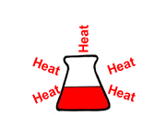
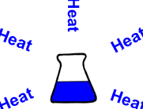
রাসায়নিক বিক্রিয়ায় তাপের পরিবর্তন
যে রাসায়নিক বিক্রিয়ায় তাপ উৎপন্ন হয় তাদের তাপোৎপাদী বিক্রিয়া বলে।
যে রাসায়নিক বিক্রিয়ায় তাপের শোষণ ঘটে সে রাসায়নিক বিক্রিয়াকে তাপহারী বিক্রিয়া বলে।
N₂ + 3H₂ 2NH ₃ + 92 KJ;
N₂ + O₂ + 180KJ 2NO;

Slide 12
বিয়োজন
সংযোজন
AB = A + B
A+B/AB =AB
ইলেকট্রন স্থানান্তরের উপর
প্রতিস্থাপন
দহন
AB + C = AC + B
AB /B+ O₂ = Oxide + heat

Slide 13
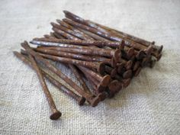
মূল্যায়ন
চিত্র-১
চিত্র-২
১। পদার্থ কী?
২। পদার্থের পরিবর্তন কত ধরনের?
৩। মরিচা কী?
৪। উভমুখী বিক্রিয়া কাকে বলে?
৫। তাপহারী বিক্রিয়ায় বিক্রিয়ক পদার্থ কোথা থেকে তাপ গ্রহন করে?
৬। চিত্র -১ এ কি ধরনের পরিবর্তন হয়েছে?
৭। চিত্র-২ এ এর মান ধনাত্মক না ঋণাত্মক ?

Slide 14
বাড়ীর কাজ
ভৌত ও রাসায়নিক পরিবর্তন/ বিক্রিয়ার পার্থক্য বিশ্লেষন কর।

Slide 15
ধন্যবাদ
আবার দেখা হবে।

